Slide 1
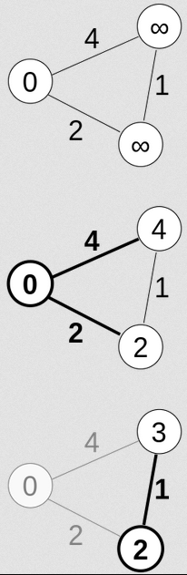
Dijkstra-Algorithmus
Markiere alle Knoten als unbesucht. Speichere alle unbesuchten Knoten in einer Liste.
Setze für jeden Knoten eine vorläufige Distanz: 0 für den Startknoten und unendlich für alle anderen Knoten. Setze den Startknoten als aktuellen Knoten.
Für den aktuellen Knoten berechne für alle benachbarten Knoten die vorläufige Distanz über den aktuellen Knoten. Vergleiche die berechnete Distanz mit der im Knoten gespeicherten Distanz und setze die kleinere.
Wenn alle benachbarten Knoten berücksichtigt wurden markiere den aktuellen als besucht und entferne ihn aus der Liste der unbesuchten Knoten.
Wenn der Zielknoten die kleinste vorläufige Distanz von allen unbesuchten Knoten hat wird unterbrochen.
Ansonsten wird der unbesuchte Knoten mit der kleinsten vorläufigen Distanz ausgewählt und als aktueller Knoten gesetzt und der Prozess von Schritt 3 an wiederholt.

Slide 2
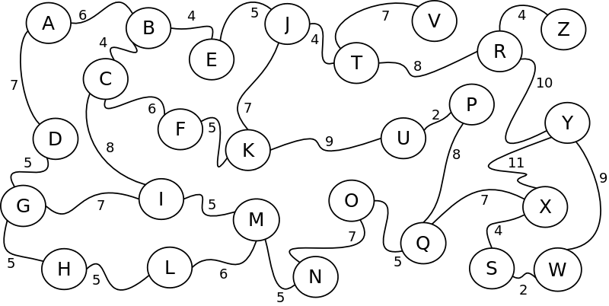
Gruppenarbeit
A | B | 6
A | D | 7
B | C | 4
B | E | 4
C | F | 6
C | I | 8
D | G | 5
E | J | 5
F | K | 5
G | H | 5
G | I | 7
H | L | 5
I | M | 5
J | K | 7
J | T | 4
K | U | 9
L | M | 6
M | N | 5

Slide 3
class Node
neighbour: ArrayList
predecessorNode: Node
visited : Boolean
class Network
- mainList: List
+ Node(): void
+ getNeigbours(): List
+ setTempDist(dist : int): void
+ getTempDist(): int
+ setPredecessorNode(node : Node) : void
+ setVisited(value : Boolean)
+ getVisited() : Boolean
+ Network(name : String): void
+ createNodes():void
+ getNeighbours(node : Node): List
+ getDistance(startpoint: node, endpoint: node): int
rrrr
class Djikstra
unvisited: List
currentNode: Node
startpoint: Node
endpoint: Node
nodeList: ArrayList
+ Djikstra(): void
- updateListVisitedUnvisited(): void
+ setStartAndEndpoint(startpoint : Node, endpoint : Node): void
+ calculateTempDist(node : Node): Node
+ updateListVisitedUnvisited(): void
+ break(): void

Slide 4
class Node
actTempDist: int
predecessorNode: Node
visited : Boolean
class Network
- mainList: int
+ Node()
+ setTempDist(dist : int): void
+ getTempDist(): int
+ setPredecessorNode(node : Node) : void
+ getPredecessorNode(): Node
+ setVisited(value : Boolean)
+ getVisited() : Boolean
+ Network()
- createNode():void
+ getNeighboursAndDistance(node : Node): List
+ getShortestNode(startpoint: Node): Node
+ getDistance(startpoint: Node, endpoint: Node): int
+ getNodeList(nodeList ArrayList): void
rrrr
class Djikstra
unvisited: List
currentNode: Node
startpoint: Node
endpoint: Node
nodeList: ArrayList
+ Djikstra()
- updateListVisitedUnvisited(): void
+ setStartAndEndpoint(startpoint : Node, endpoint : Node): void
+ calculateShortestDistance(): void
+ printShortestDistnace(starpoint : Node, endpoint : Node): void
https://www.youtube.com/watch?v=S8y-Sk7u1So

Slide 5
Schritte für Djikstra Algorithmus
Tabelle erstellen mit (Knoten besucht, Aktuelle Distanz, Vorgänger)
Tabelle mit Werten befüllen. → Aktuelle Distanz auf unendlich setzen. → Alle Knoten auf Unbesucht setzen
Startknoten: Distanz auf 0 setzen. Vorgänger auf sich selber setzen.
Wiederhohle bis alle Knoten besucht sind:
Setze den unbesuchten Knoten mit der geringsten Distanz als aktuell und besucht.
Für alle seine unbesuchten Nachbaren, addiere die Eigene Distanz und das Kantengewicht zusammen.
Wenn das Ergebnis kleiner ist als die aktuell eingetragene Distanz vom jeweiligen Knoten, dann schreibe die neue Distanz mit dem Vorgänger in den Knoten.

